Slide 1
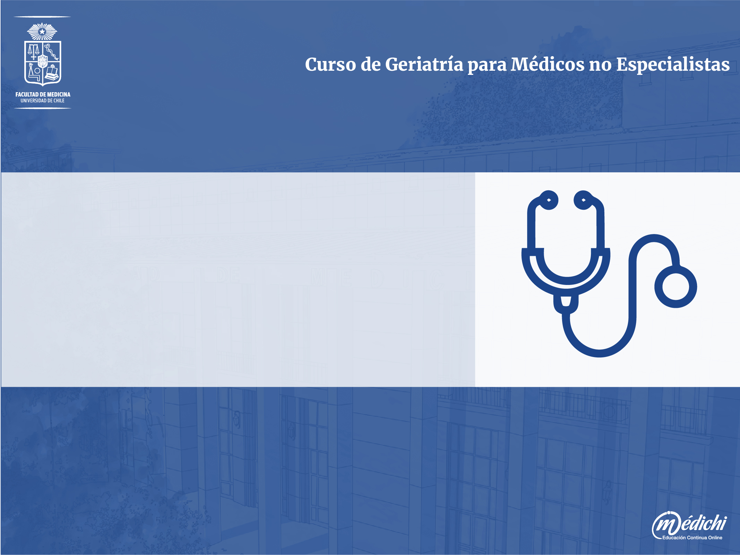

Terapia Anticoagulante en el Anciano con Fibrilación Auricular
Dr. Marcelo Llancaqueo Valeri
Depto Cardiovascular
Hospital Clínico de la Universidad de Chile

Slide 2
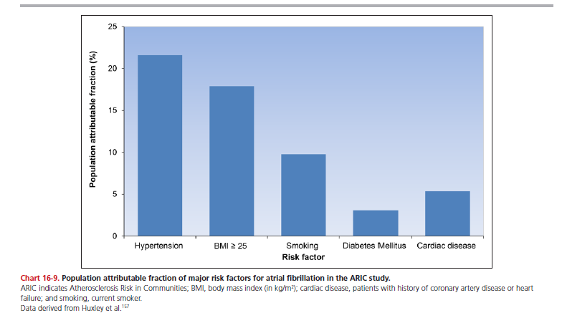
Fibrilación Auricular
JAMA Cardiol. 2016;1:55–62. doi: 10.1001/jamacardio.2015.0374
Circulation. 2011;123:1501–1508. doi: 10.1161/CIRCULATIONAHA.110.009035
Epidemiologia Fibrilación Auricular
Factores de Riesgo Fibrilación Auricular
USA 2010: 6,1 mill 2013: 12,1 millones
Europa (>55ª) 2010: 8,8 mill 2060: 17,9 millones
Mujeres 2 veces Riesgo que Hombres
AVE 1,5% (50-59a) y 23,5% (80 a 89 a)
Embolias extra- craneales
21 Estudios sugieren asociación a deterioro cognitivo (RR 2,7), Sin Stroke 1,37 y con Stroke 2,7,
Insuficiencia Cardiaca 40% tiene FA
16 estudios siguieren aumento RR 1,54
Aumento de riesgo caídas

Slide 3
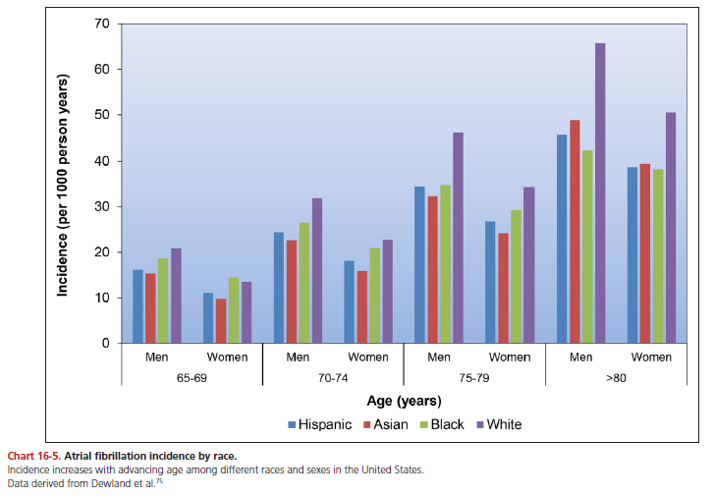
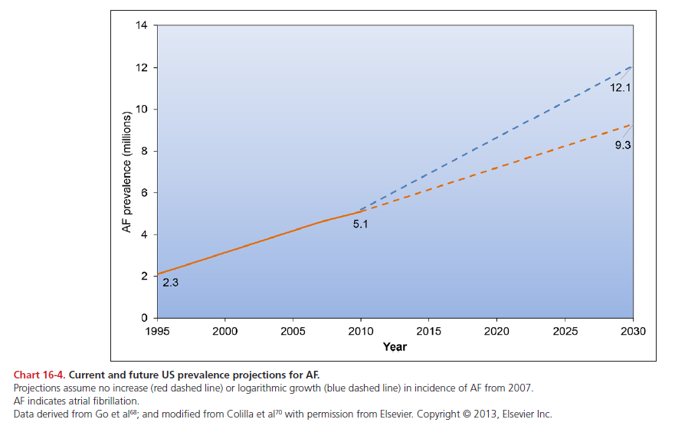
Epidemiologia Fibrilación Auricular
Estadística Enf CV – Stroke Update 2019. Circulation 2019;139: e56-e528. DOI:10.1161/CIR.0000000000659
Fibrilación Auricular y Edad
Proyección prevalencia FA

Slide 4
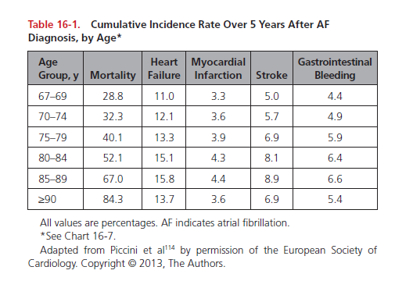
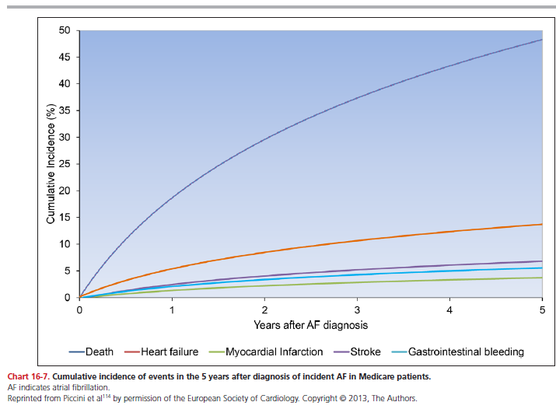
Complicaciones asociadas de la Fibrilación Auricular
Estadística Enf CV – Stroke Update 2019. Circulation 2019;139: e56-e528. DOI:10.1161/CIR.0000000000659

Slide 5


Gravedad del ictus en pacientes con FA
Efecto del primer ictus isquémico en pacientes con FA (n = 597)¹
60%
50%
Stroke | Con FA | Sin FA
Recurrencia 1 año | 23% | 8% | p< 0,001
Mortalidad 30 días | 25% | 14% | OR 1.84
Mortalidad 1 año | 63% | 34%
40%
30%
% de pacientes
20%
10%
0%
Incapacitante
Mortal
1. Gladstone DJ et al. Stroke. 2009; 40:235-240
Notes:
5
En un estudio reciente de Gladstone y colaboradores en cerca de 600 pacientes ingresados por un primer ictus isquémico debido a FA, el 60% resultó incapacitante y el 20% mortal.

Slide 6
Antagonista de Vitamina K: Warfarina
Reduce el riesgo de ACV en FA en 64% vs. Placebo
Estudios comparando dosis ajustada de Warfarina vs placebo o control
RRR ACV (95% CI)
AFASAK I, 1989; 1990
Abierto
SPAF I, 1991
BAATAF, 1990
CAFA, 1991
Doble ciego
SPINAF, 1992
EAFT, 1993
Reducción riesgo de ACV 64%
100%
50%
0
-50%
-100%
A favor de Warfarina
A Favor Placebo o Control
AFASAK = Atrial Fibrillation, ASpirin, AntiKoagulation; SPAF = Stroke Prevention in Atrial Fibrillation; BAATAF = Boston Area Anticoagulation Trial for
Atrial Fibrillation; CAFA = Canadian Atrial Fibrillation Anticoagulation; SPINAF = Stroke Prevention in Nonrheumatic Atrial Fibrillation; EAFT = European Atrial Fibrillation Trial.
Adapted from Hart RG et al. Ann Intern Med.1999;131:492-501.
BMS/Pfizer confidential. For internal use only. Not for further distribution.

Slide 7
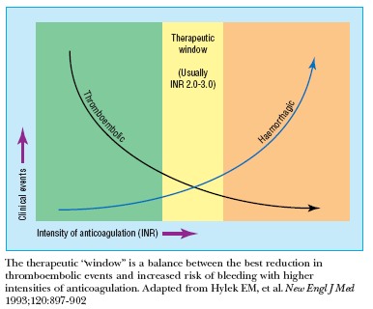
Margen Terapéutico Estrecho TACO-AVK
Meta- análisis TAC oral
Disminuye del 64% de Stroke y 26%
de la Mortalidad
Pacientes en TACO sufren episodios trombo embólicos arteriales graves, a pesar de buen control de INR (Riesgo Residual)
Pacientes en TACO presentan episodios de hemorrágia graves a pesar de un buen control de INR (Riesgo Hemorrágico)
1/3 de los pacientes no mantienen INR en rango (2-3) a pesar de un buen cumplimiento (< 60% de valores de INR dentro de rango en los últimos 6 meses) (No terapéutico)
Marcada Interacción con Medicamentos, Patologías y Dieta
Marcada variabilidad Intra e Inter individual
Frecuentes controles de INR

Slide 8
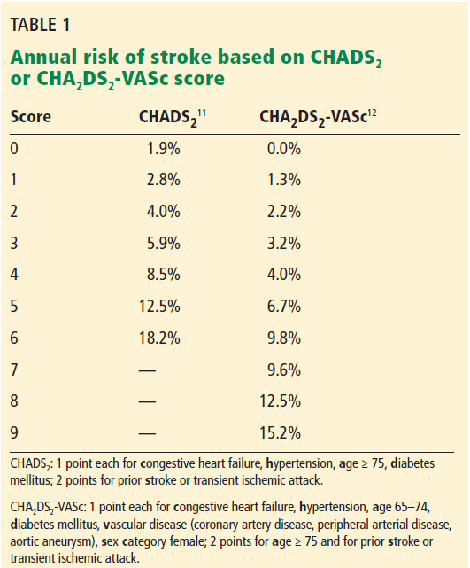
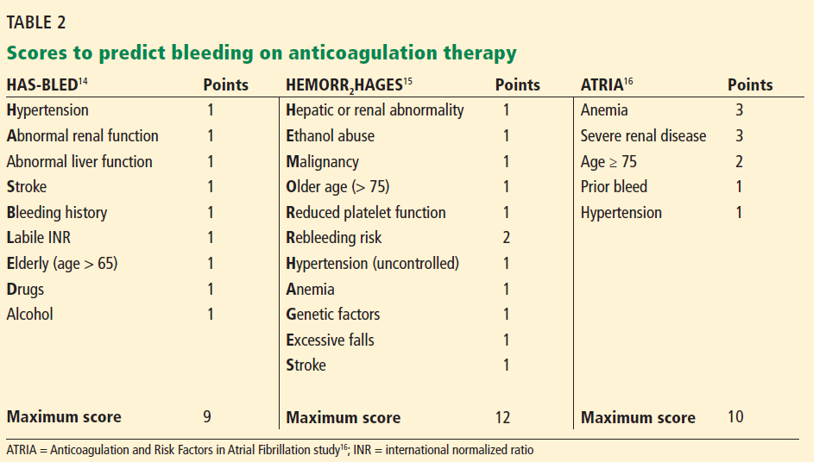
Evaluación del Riesgo de la FA y TAC oral
CLEVELAND CLINIC JOURNAL OF MEDICINE V 2017,84(1).35
Riesgo Cardioembolico
Riesgo Hemorrágico

Slide 9


DOAC evaluados en la prevencion Cardioembolica en FA no valvular
 | Dabigatran | Apixaban | Edoxaban * | Rivaroxaban
Mecanismo | Inhibidor Directo Trombina | Inhibidor factor X activado (FXa) | Inhibidor factor X activado (FXa) | Inhibidor factor X activado (FXa)
Dosis | 150 mg cada 12h 110 mg cada 12h | 5 mg cada 12 h 2.5 mg cada 12 h | 60 mg /24 h 30 mg / 24 h 15 mg / 24 h | 20 mg cada 24 h 15 mg cada 24 h
Fase III clinical trial | RE-LY ¹ | ARISTOTLE ² AVERROES ³ | ENGAGE-AF ⁴ | ROCKET-AF ⁵
* not yet approved by EMA
1. Connolly et al, N Engl J Med 2009; 361:1139-51 4. Ruff et al, Am Heart J 2010; 160:635-41
2. Granger et al, N Engl J Med 2011; 365:981-92 5. Patel et al, N Engl J Med 2011;365:883-91
3. Connolly et al N Engl J Med 2011; 364:806-17
www.escardio.org/EHRA

Slide 10
Comparación contra Warfarina:
Apixabán, Rivaroxabán y Dabigatrán.
 | Dabigatrán³ | Rivaroxabán² | Apixabán¹
EFICACIA Reducción de ACV Embolia sistémica | 35% | No inferior a warfarina | 21%
SEGURIDAD Reducción de Sangrado Mayor | No inferior a warfarina | No inferior a warfarina | 31%
MORTALIDAD | Tendencia a reducción | Tendencia a reducción | 11%
Hemorragia Intracraneal | 59% | 34% | 58%
Sangrado Gastrointestinal | AUMENTO Significativo | AUMENTO significativo | Tendencia a DISMINUCION
1. Apixabán SmPC June 2011 2. Rivaroxabán SmPC March 2011 3 Dabigatrán SmPC August 2011

Slide 11
Estudios en Mayores 80 años
Gage BF Am J Med 2005; 118:612–617. Man-Son-Hing Arch Intern Med 1999;159:677–685 Riva N Age Ageing 2011; 40:653–655.
Estudios
Riesgo Caídas
Frecuentemente excluidos de los estudios Clínicos
Mayor Co - Morbilidad
El riesgo de caídas aumenta con la edad
Aumenta la morbilidad, discapacidad
El riesgo de caída aumenta en 1,9 veces el riesgo de hemorragia intra-cerebral en pacientes con FA, pero no necesariamente aumenta con la TAC oral
Para algunos autores el beneficio TAC oral es independiente del riesgo de caídas

Slide 12
Epidemiología FRCV en Enf. Renal Crónica
* Fumadores activos+Exfumadores

Slide 13
DOAC en Enfermedad Renal
Recomendación Practica de Dosis en Insuficiencia Renal Crónica
Dabigatran | Apixaban | Edoxaban * | Rivaroxaban
150-110 mg cada 12 horas vo Con CrCl 30-49 ml/min, 150 mg cada 12 horas, pero 110 mg cada 12 horas, si tiene alto riesgo de sangrado Nota: 75 mg cada 12 horas, solo aprobado en USA ** Si CrCl 15-30 ml/min - Si CrCl 30-49 ml/min | 5 mg cada 12 horas Con CrCl 15-29 ml/min: 2.5 mg cada 12 horas possible Si Creatinina ≥ 1.5 mg/dl, combinado con Edade ≥ 80 años, o Peso ≤ 60 kg (SmPC) | No disponible en Chile | 20 mg dia si CrCl > 50 ml/min 15 mg dia, si CrCl 15-49 ml/min
www.escardio.org/EHRA
1. Camm et al, Eur Heart J 2012;33:2719-47

Slide 14
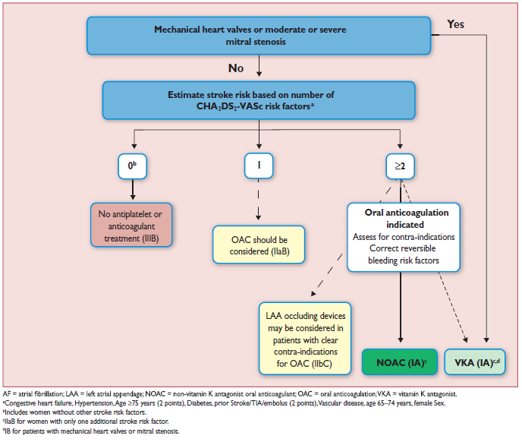
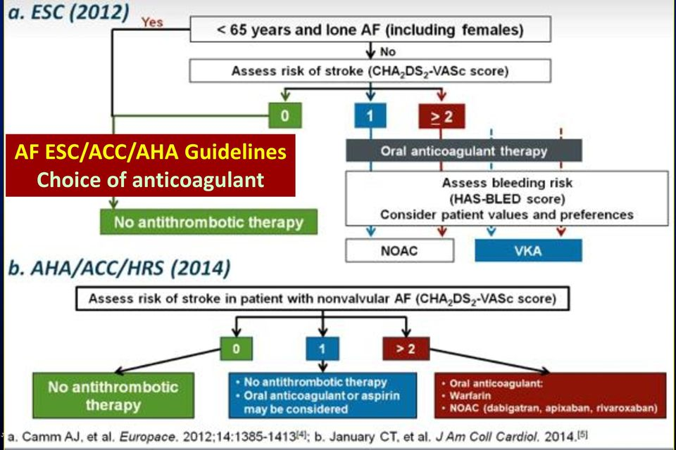
Guías Clínicas
Soc Europea Cardiología 2016
Guidelines ACC-AHA 2014
European Heart Journal (2016) 37, 2893–2962

Slide 15
Birmingham Atrial Fibrillation Treatment of the Aged Study,
BAFTA): a randomised controlled trial
Mant J. et al Lancet 2007; 370: 493–503
Protocolo
Características Basales
Estudio Abierto. Ingaterra
973 pacientes > 75 años FA - Flutter
Compara Warfarina (488) vs ASA (485)
Cardioembolia, AVE fatal o no fatal, HIC

Slide 16
Riesgo de Stroke y Hemorragia en > de 75 años
Stroke. 2015;46:143-150. DOI: 10.1161/STROKEAHA.114.007199
Población y Riesgo
Resultados
Característica | < 75 (4832) | 75-80 (1592) | 81 -85 (1333) | 85-90 (819) | > 90 (386)
Edad ± | 60,8 | 77,5 | 82,4 | 87,3 | 93
Mujeres | 31% | 40% | 47% | 57% | 65%
Persistente | 34% | 42% | 45% | 46% | 56%
Co Morbilidad | Aumentan con la Edad
Insuf Cardiaca | 48% | 59% | 62% | 65% | 70%
CHA2S-VA2Sc >2 | 61% | 100% | 100% | 100% | 100%
HAS-BED 0 | 15% | 0% | 0% | 0% | 0%
HAS-BED ≥ 3 | 12% | 26% | 28% | 26% | 21%
Anti Vit K | 60% | 64% | 55% | 41% | 28%
AntiPlaquetario | 29% | 37% | 41% | 47% | 53%
Sin Terapia | 20% | 15% | 16% | 21% | 25%
Estudio Francés .Registro Prospectivo
Pacientes 8962 , con 4130 > 75 a
Riesgo Embolico CHA²DS²-VASc
Riesgo Hemorragia HAS-BLED Alto Riesgo > 3 puntos
Hemorragia Mayor BARC score

Slide 17
Riesgo de Stroke y Hemorragia en > de 75 años
Stroke. 2015;46:143-150. DOI: 10.1161/STROKEAHA.114.007199
Si bien el riesgo de Stroke y de hemorragias es mayor, también
El beneficio de la TAC oral es mayor

Slide 18
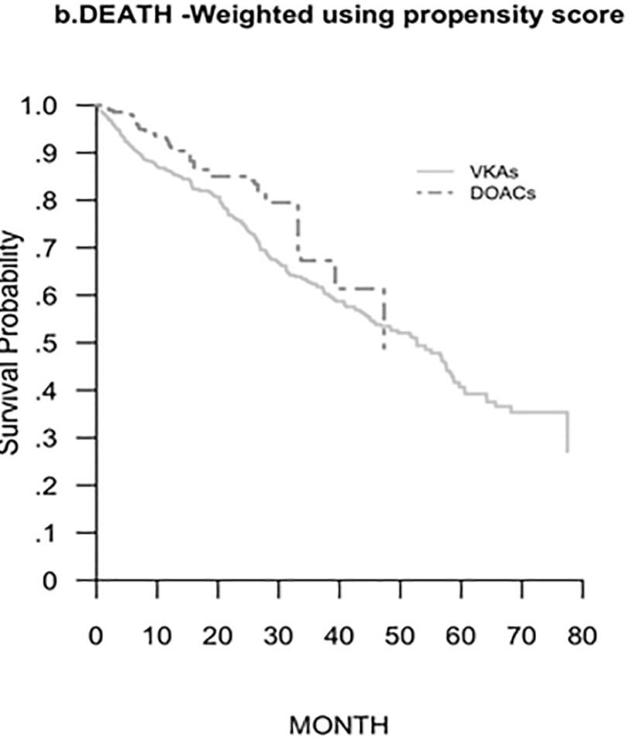
Anticoagulación de FA en > 85 años. START2-REGISTER study
PLOS ONE | https://doi.org/10.1371/journal.pone.0216831 May 23, 2019
Trial
Resultados
Estudio de cohorte prospectivo
1124 FA no valvular en > 85 años
Anti VK 660 (58,7%) y DOAC 464 (41,3%)
Apixaban 192 (41,4%( Ribaroxaban 158 (34,1%) Dabigatran 83 (17,8%) y Edoxaban 31 (6,7%)
Característica | Anti VK | DOAC
Edad ± | 87,4 | 88,2
Mujeres | 56,70% | 57,50%
ERCr, VFG < 30 ml | 24,70% | 8,60%
HTA / DM | 85,2%/17,1 | 83,2% / 17,2%
Insuf Cardiaca | 30,60% | 28%
CHA2S-VA2Sc | 4,4 | 4,5
HAS-BED | 2,4 | 2,3
Stroke previo | 16,10% | 23,50%
Fragilidad | 9,20% | 12,30%
AntiPlaquetario | 9,50% | 6,50%
Seguimiento meses | 20,8 | 13,7
Mortalidad a meses 284/1124 (25.3%)
47 Hemorragias Mayores
Mortalidad:12 por hemorragia Mayor y 2 AVE
DOAC 3 / 16 (19%)
. Anti VK 9 / 31 (29%)

Slide 19
Factores que Influyen en la decisión TAC oral en Octogenarios
Paciente / Enfermedad Co Morbilidad
Riesgo Cardio EmbolicoTE Riesgo Hemorrágico
CHA2DS2-VASc HAS-Bled
Sistema Salud
Apoyo Familiar
Warfarina / Acenocumarol:
drogas con margen terapéutico estrecho
Nuevos Anticoagulantes
Riesgo Caídas
Función Hepática
Función Renal
Terapia concomitante
Notes:
Maintaining patients within the therapeutic range (or “window”) can be complicated by numerous factors, which alone or in combination are a source of variability. For the sake of organization, these factors may be placed into three general categories.
The patient and his/her disease state(s), the process of care that accompanies a given therapy such as education and monitoring, and the narrow therapeutic nature of the drug product itself.

